Slide 1
مادة التصوير الإسلامي
الفرقة الثانية –قسم الآثار الإسلامية - كلية الآثار
عنوان المحاضرة : تزويق المخطوطات (المدرسة العربية في بغداد)
المحاضر أ.م.د/ وائل بكري رشيدي
أستاذ الآثار الإسلامية المساعد ووكيل الكلية لشئون الدراسات العليا والبحوث

Slide 2
المخطوطات المزوقة بالتصاوير
اهتم المسلمين بتزويق المخطوطات منذ القرون الأولى ، ويدل على ذلك ما جاء في كتاب كليله ودمنه الذي ترجمه عبد الله بن المقفع في أيام الخليفة العباسي أبي جعفر المنصور 132هـ .
وتنقسم التصاوير في المخطوطات إلى نوعين أساسيين : الأول يمثل تصاوير الكتب العلمية ، والثاني يمثل تصاوير الكتب الأدبية .
الكتب العلمية :
كتاب الحيل الجامع بين العلم والعمل لابن الرازي
كتاب الترياق لجالينوس
كتاب خواص العقاقير لديسقوريدس
كتاب البيطرة
كتاب الحيوان للجاحظ
كتاب منافع الحيوان لبن بختيشوع
كتاب عجائب المخلوقات للقزويني

Slide 3
المخطوطات المزوقة بالتصاوير
كما اهتم المسلمون بتصوير كتب البروج والنجوم والكواكب .
الكتب الأدبية :
كتاب كليله ودمنه
مقامات الحريري
كتاب الأغاني لأبي فرج الأصفهاني
كتاب دمعة الباكي لابن فضل الله العمري
كتاب الشاهنامه للفردوسي
مؤلفات سعد الشيرازي من أشهر شعراء الفرس
منظومة خواجه كرماني

Slide 4
المخطوطات المزوقة بالتصاوير
ولم يقتصر الأمر على الكتب العلمية والأدبية بل زوقت الكتب التاريخية والدينية ؟
الكتب التاريخية :
كتاب جامع التواريخ
كتاب الآثار الباقية عن القرون الخالية للبيروني
الكتب الدينية :
انجيل طفولة سيدنا المسيح
كتاب البشاير الأربع

Slide 5
المدرسة العربية
خصائص أو مميزات المدرسة العربية :
1 ــ الطابع العربي الذي يغلب عليها . حيث يظهر في الرسوم الآدمية وفي الملابس الآتي :
أ ) تتميز الملابس بأنها فضفاضة وذات اكمام واسعة يلتف حولها عند العضد أشرطة عليها كتابات وزخارف .
ب ) العناية برسم الأبل والخيل .
2 ــ تتميز التصاوير العربية بالبساطة وعدم التعقيد . ويتضح ذلك في الآتي :
أ ) فرسمت في معظم الأحيان بدون إطار .
ب ) الأرضية على هيئة خط مستقيم .
ج ) خلفية الصورة خالية من أي رسوم .
د ) إذا وجدت عمائر فإنها ترسم بطريقة تخطيطية مبسطة في أغلب الأحيان .

Slide 6
خصائص المدرسة العربية
3 ــ البعد عن محاكاة الطبيعة . ويتضح ذلك في الآتي :
أ ) إهمال تصوير المناظر الطبيعية .
ب ) عدم التعبير عن العمق .
ج ) رسم النبات رسماً محوراً .
د ) تصوير الآدميين بشكل محور .
هـ ) اهتمام الفنان بصورة الشخص الرئيسي في التصويرة من حيث الحجم والملبس والزخرفة .
و ) رسوم الهالات حول رؤوس الأشخاص وهنا لا تشير للقداسة وإنما للفت الانتباه .
4 ــ الميل نحو الزخرفة : ويتضح ذلك في الآتي :
أ ) استخدام الألوان البراقة الزاهية .

Slide 7
خصائص المدرسة العربية
ب ) تلوين الخلفية بلون ذهبي .
ج ) تكسي العمائر برسوم هندسية ونباتية .
د ) ترسم المياه وسيقان الأشجار بطريقة زخرفية تشبه تجمع الديدان .
هـ ) يتضح الطابع الزخرفي في رسم طيات الثياب .
وقد عرفت ثلاثة طرق لزخرفة الثياب أو لرسم طياتها ....
1 ــ تزخرف بخطوط أو برسوم هندسية أو بصور حيوان أو أزهار أو برسوم البروج والأهلة أو بالزخرفة العربية المورقة لمعروفة بالأرابيسك.
2 ــ أو يرسم طيات الثوب بأسلوب قريب من الواقع على هيئة خطوط منسابة تشع من مركز تجمع واحد .
3 ــ أو يرسم الطيات فتصبح على شكل الأمواج المنكسرة أو تجمع الديدان

Slide 8
المدرسة العربية
ازدهرت في العراق في بغداد ، ديار بكر ، الموصل .
وازدهرت في مصر وسوريا في عصر المماليك .
وفي إيران في عصر السلاجقة وعصر المغول .
المدرسة العربية في بغداد
تعد من أهم مراكز التصوير بكونها عاصمة الخلافة العباسية وقد تم تزويق مخطوط كتاب البيطرة ببغداد والمحفوظ بدار الكتب المصرية بالقاهرة ونسخه على بن حسن بن هيبه الله في آخر رمضان سنة 605هـ وتمثل تصاوير هذا المخطوط المرحلة الأولى من مراحل المدرسة العربية حيث تتميز بالآتي :

Slide 9
المدرسة العربية :
1) البساطة التامة .
2) قلة عدد العناصر .
3) خلو الخلفية .
4) الأرضية على شكل خط .
5) خلو الصور من آية عمائر .
6) الصورة لا يحدها إطار .
وتمتاز الرسوم الآدمية في هذا المخطوط بالآتي :
1) الجسم الطويل .
2) الأكتاف الضيقة .
3) قصر الرقبة وإهمال رسمها تماماً .
4) غلبة الرسوم الجانبية

Slide 10
المدرسة العربية :
وتتميز الملابس في هذا المخطوط بالآتي :
1) الجلباب القصير لا يصل إلى الركبة .
2) سراويل طويلة ليس لها طيات طبيعية وتزخرف بشكل خطوط زخرفية مقوسة .
3) يلتف حول العضد شريط تظهر آثاره في بعض الصور .
وتتميز الملامح في هذا المخطوط بالآتي :
1) تحف بالرؤوس هالة مذهبة مستديرة .
2) الملامح سامية وتتمثل في الذقن المرتفع ، والأنف المقوس ، والجبهة المنسحبة .
وتتميز الخيل في هذا المخطوط بالآتي :
1) رسومها صغيرة قليلة التفاصيل .
2) قريبة الشبه من صور الحمير .
3) ذات أوضاع جانبية .

Slide 11
المدرسة العربية :
وعلى الرغم من أن التصوير بدائي خال من التجسيم ومن تمثيل العضلات ومن التعبير عن العمق وأن المصور يعبر عن موضوعه بأبسط الوسائل فإن التصويرة لا تخلو من التعبير عن الحركة ، ومن محاولة التنويع في بعض الأوضاع ، وفي بعض الإشارات واللفتات .

Slide 12
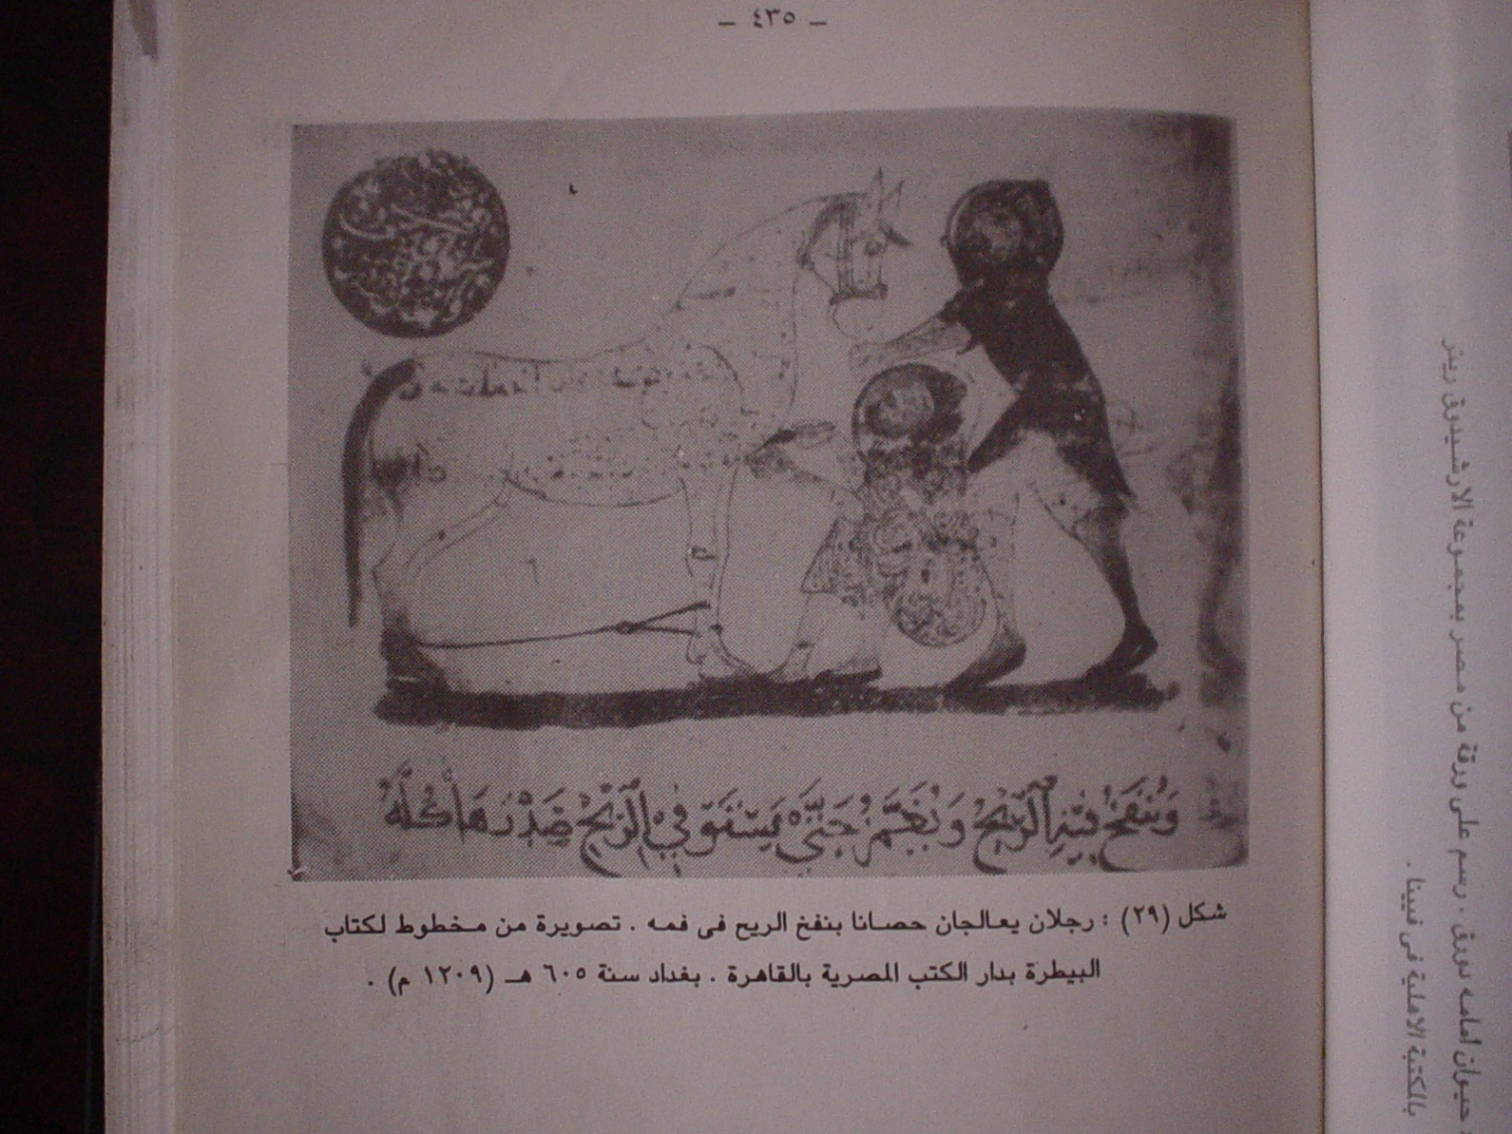
تصويرة تمثل القيام بعلاج بعض الخيول من مخطوط كتاب البيطرة المحفوظ بدار الكتب المصرية بالقاهرة من مدرسة بغداد 605هـ / 1209م

Slide 13
المدرسة العربية :
وأقرب التصاوير من حيث الأسلوب إلى تصاوير كتاب البيطرة بعض تصاوير من كتاب خواص العقاقير لديسقوريدس ويرجع إلى سنة 621هـ ، وتتفق تصاوير كتاب خواص العقاقير المذكور مع كتاب البيطرة من عدة أوجه منها :
1) البساطة في التصميم والتعبير .
2) الأرضية على شكل خط .
3) رسم النبات رسماً محوراً .
4) خلو الخلفية .
5) قلة عدد الأشخاص .
6) تحديد رسوم بخطوط خارجية بسيطة .
ومع ذلك فإن تصاوير هذا المخطوط أكثر تقدماً من حيث الأسلوب القصصى ، لأن المخطوط أحدث بحوالي 15 سنة من مخطوط البيطرة .

Slide 14
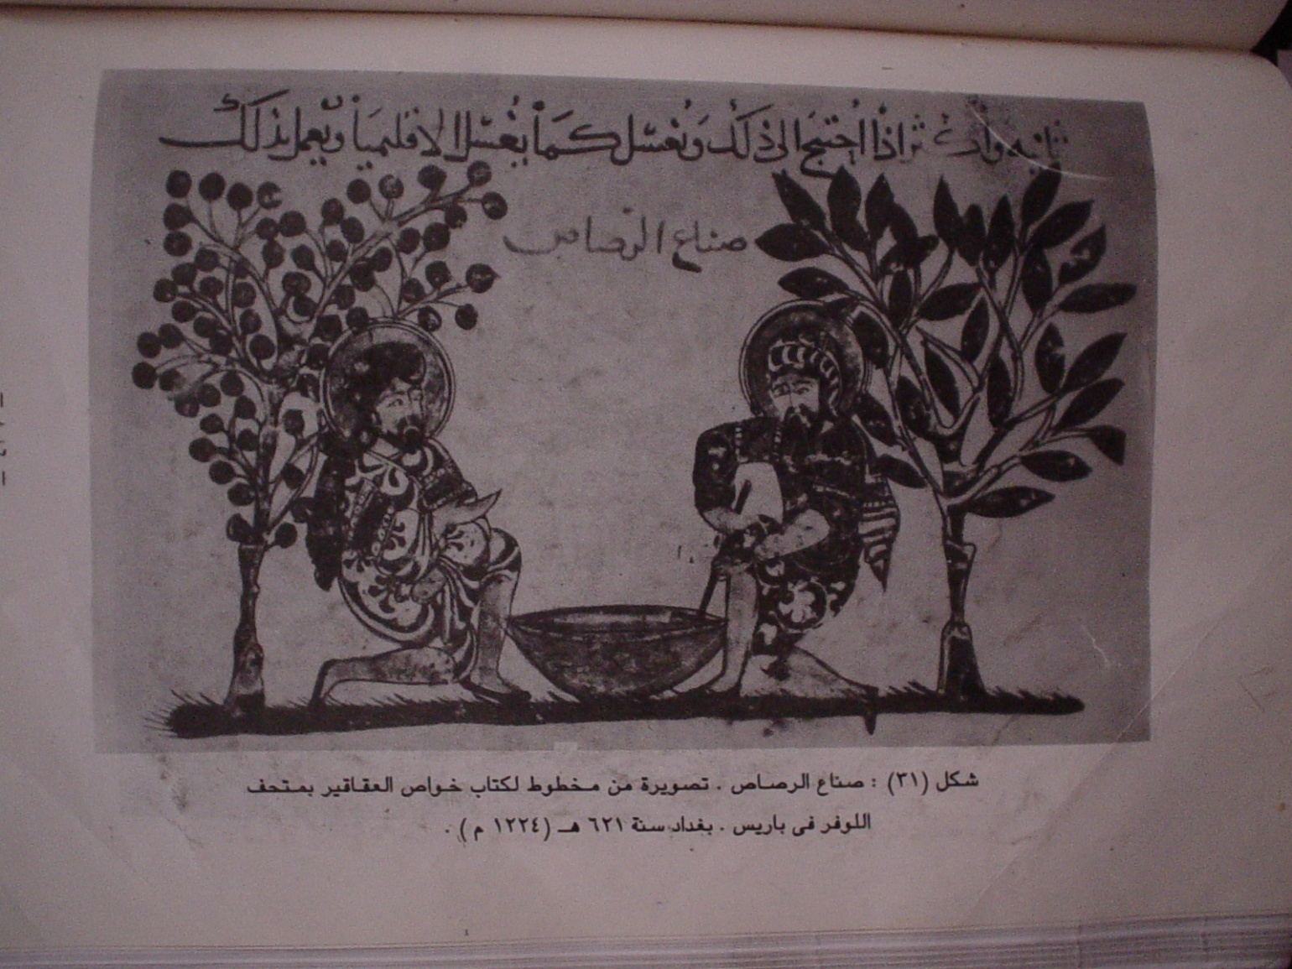
ومن أمثلة تصاوير هذا المخطوط تصويرة صناع الرصاص

Slide 15
ومن أهم المخطوطات التي يعتقد أنها زوقت في بغداد محطوط مقامات الحريري والمحفوظة في المكتبة الأهلية في باريس ، والذي كتبه وزوقه يحيى الواسطى سنة 634هـ / 1237م ، وتتميز تصاوير هذا المخطوط بالآتي :
1) أنها تمثل بعض مظاهر الحياة اليومية والريفية .
2) ألوانها كثيرة وغنية .
3) الرسوم الآدمية تمتاز بتنوع الشخصيات وإختلاف الملامح ووضوح التعبير عن العواطف المختلفة .
ومن أمثلة تصاوير هذا المخطوطات :

Slide 16
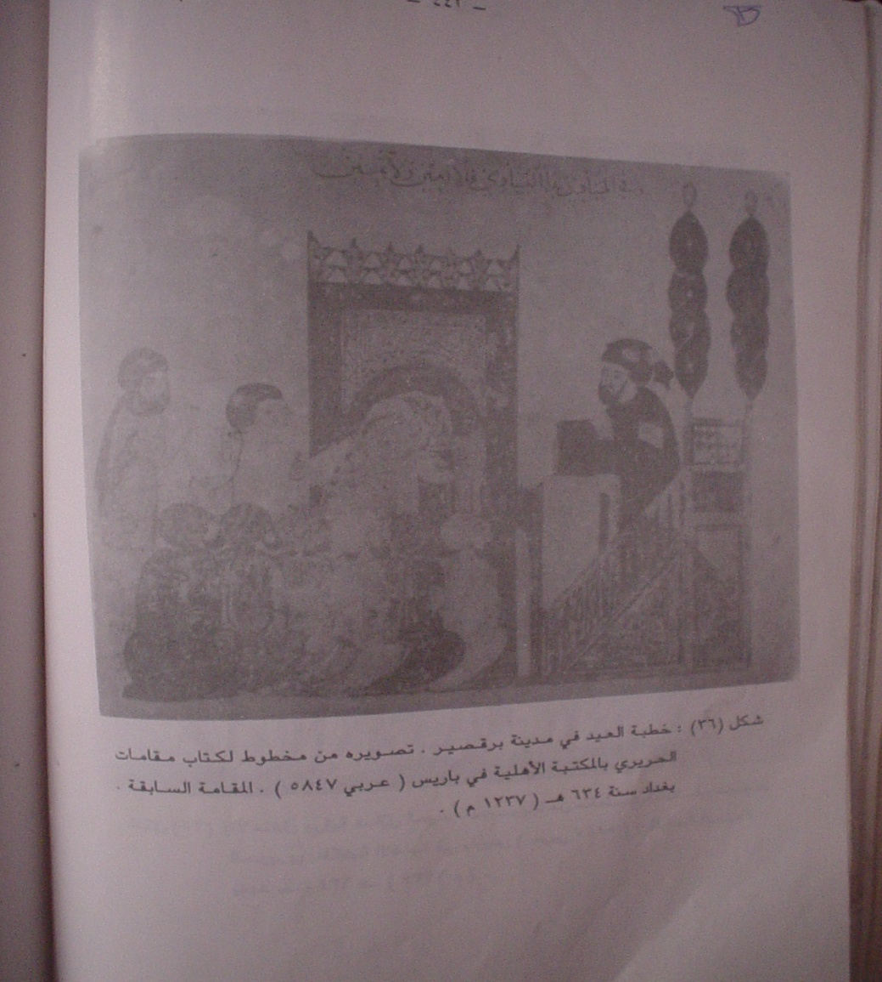
تصويرة تمثل بعض حوادث المقامة السابعة التي تحكي كيف أن أبا زيد السروجي وقف يوم العيد في مسجد يسأل الإحسان وقد تظاهر بالعمي وجعل زوجته توزع رقاع يبسط فيها حاله وفقره .

Slide 17
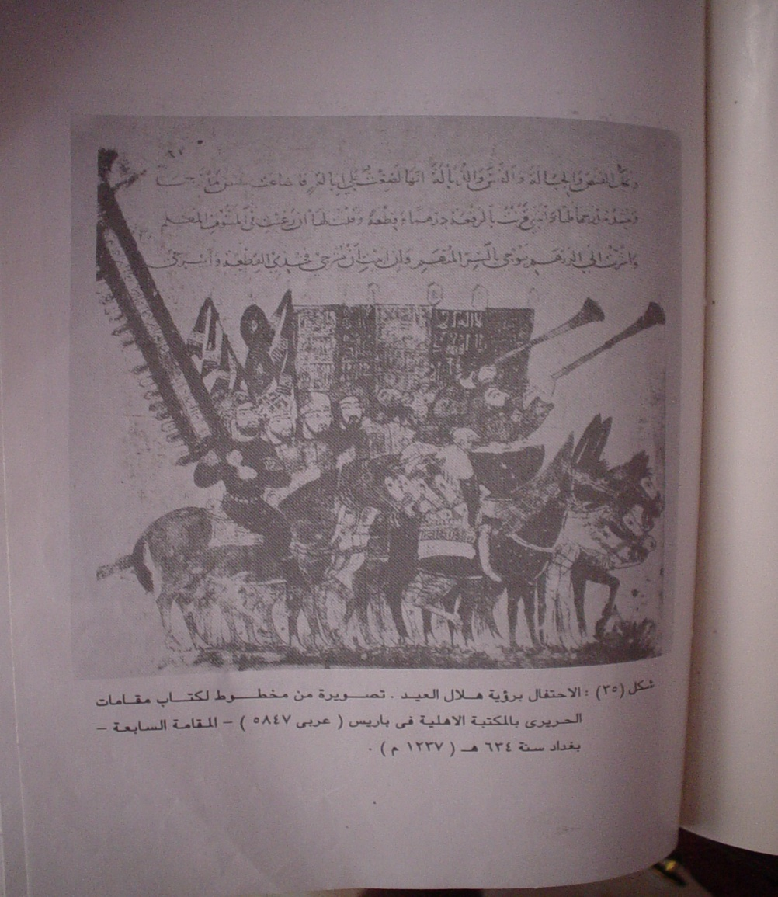
تصويرة تمثل الاحتفال برؤية هلال العيد في مدينة برقعيد

Slide 18
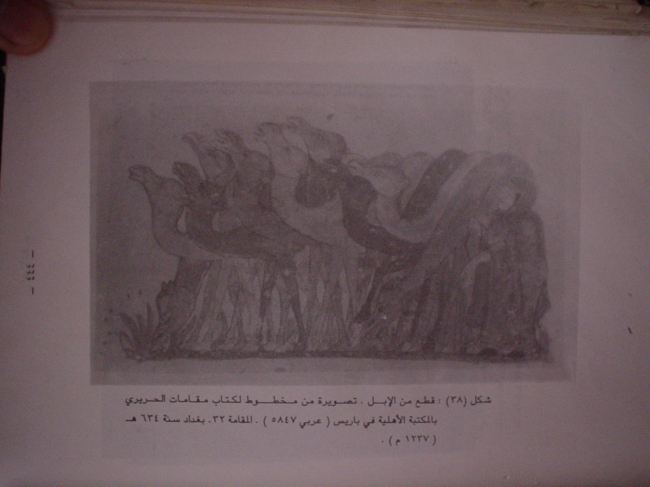
منظر ريفي لعشر نوق وإلى جانبهم بعض الرعاة

Slide 19
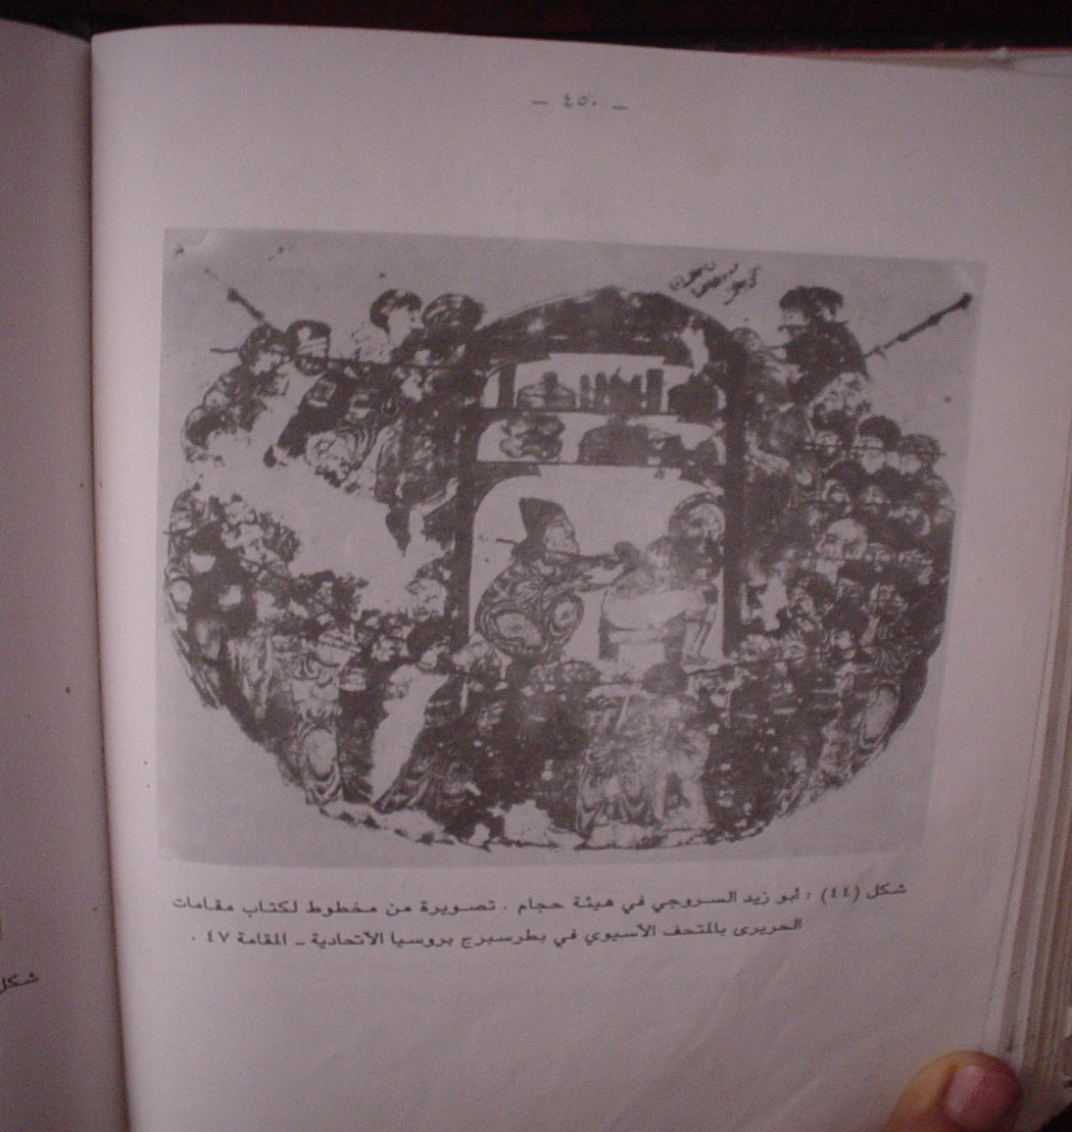
وهناك مخطوط آخر من مقامات الحريري محفوظ بالمتحف الأسيوي بمدينة بطرسبرج وينسب لمدينة بغداد ومن أمثلة تصاوير هذا المخطوط :

Slide 20
المدرسة العربية :
وفي النهاية يمكن القول بأن بغداد لم تبق طويلاً مركزاً من مراكز التصوير على نمط المدرسة العربية ذلك أنها نالها التخريب على ايدي التتار ولم تكن بغداد هي المركز الوحيد للمدرسة العربية بل ازدهر التصوير الإسلامي في مراكز عرفت بتقدمها الحضاري والثقافي .

